Slide 1
Γενικό Λύκειο Σούδας
Πιλοτικό πρόγραμμα Role Models (Θετικά πρότυπα)
«Φτάσε όπου δεν μπορείς»
Σχολικό Έτος 2018-19
Τμήμα Α’1

Slide 2
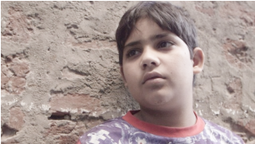
Σχολική εγκατάλειψη- Ένα αγκάθι για τον πολιτισμό μας!!
Ξεκινώντας το πρόγραμμά μας δεν είχαμε συνειδητοποιήσει ότι κάποια παιδιά στη χώρα μας εγκαταλείπουν την υποχρεωτική εκπαίδευση, ούτε ότι το σχολείο δεν είναι αυτονόητο αγαθό για όλους τους μαθητές. Αυτή η διαπίστωση μας προξένησε θλίψη και έγινε η αφορμή για την εμβάθυνσή μας στο θέμα.

Slide 3
Γιατί κάποιος μαθητής δυσκολεύεται να «χωρέσει» στο σχολείο;
Δεν έχει υποστηρικτικό οικογενειακό περιβάλλον.
Νιώθει μόνος και αβοήθητος.
Δεν τα καταφέρνει στα μαθήματα.
Αντιμετωπίζει οικονομικά και κοινωνικά προβλήματα.
Το σχολείο( καθηγητές και μαθητές) δεν τον βοηθούν ουσιαστικά να ξεπεράσει τις δυσκολίες του.

Slide 4
Ποιο είναι το προφίλ των μαθητών που εγκαταλείπουν το σχολείο;
Οι οικογένειές τους αντιμετωπίζουν σοβαρότατα οικονομικά και κοινωνικά προβλήματα.
Είναι ευαίσθητα παιδιά που ζουν στο περιθώριο του σχολείου.
Πρέπει να δουλεύουν για να ζήσουν.
Αντιμετωπίζουν σοβαρά ψυχολογικά προβλήματα ή φυσική αναπηρία .
Έχουν πέσει θύματα εκφοβισμού.
Έχουν πέσει θύματα ενδοοικογενειακής βίας.
Είναι αλλοδαπά ή ανήκουν σε διάφορες κοινωνικές μειονότητες

Slide 5
Γιατί κάποια κατορθώνουν να ξεπεράσουν τις δυσκολίες και να συνεχίσουν τις σπουδές τους;
Επιθυμούν βαθύτατα να ξεφύγουν από τον κοινωνικό τους προορισμό.
Και τα καταφέρνουν τελικά.
Γίνονται πρότυπο για όλους , με το πείσμα, τη δύναμη, την επιμονή και την υπομονή που διαθέτουν.

Slide 6
Υπάρχουν τέτοια παιδιά στο σχολείο μας;

Slide 7
Η μόρφωση είναι ανθρώπινο δικαίωμα

Slide 8
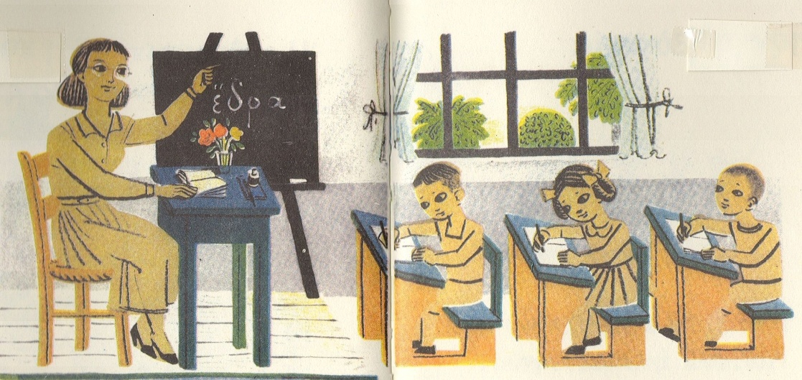
Ποιος είναι ο ρόλος των εκπαιδευτικών ;
Καθοδηγητής, εμψυχωτής.
Να κερδίσει την εμπιστοσύνη του νέου.
Να στηρίξει την ταραγμένη νεότητα της εποχής, όχι με τη θεωρία αλλά με τη πειθώ και το παράδειγμα.
Να αποτελέσει πρότυπο για τον μαθητή.

Slide 9
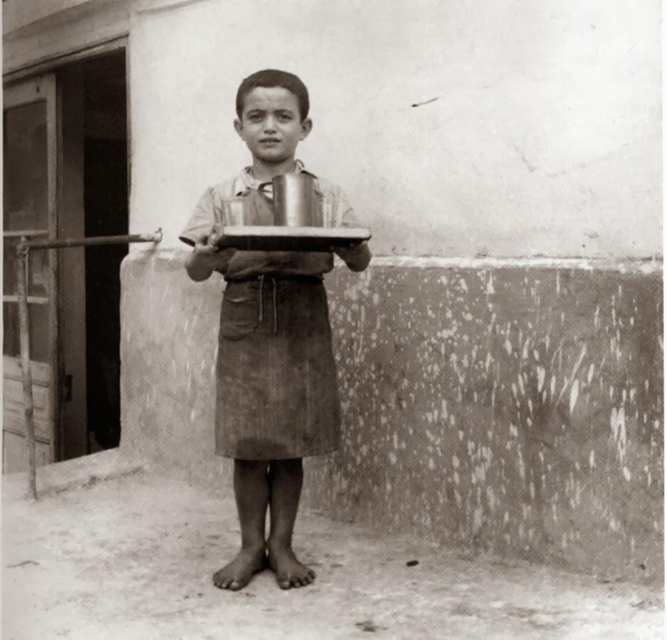
Αναζητώντας Role Models
Στο πλαίσιο της συμμετοχής μας στο πρόγραμμα την προηγούμενη σχολική χρόνια αναζητήσαμε τρία πρότυπα ανάμεσα στους μαθητές που είχαν αποφοιτήσει από το σχολείο μας.

Slide 10
Role Models της τοπικής κοινωνίας
Φέτος αναζητήσαμε ως πρότυπο άτομο από την τοπική κοινωνία, που κατάφερε να ξεπεράσει τις δυσκολίες, να συνεχίσει τις σπουδές του και σήμερα να διανύει μια επιτυχημένη επαγγελματική και κοινωνική πορεία

Slide 11
Μια ξεχωριστή γνωριμία στην τάξη μας!

Slide 12
Και όμως δεν το έβαλε κάτω
Σπούδασε γιατί :
Διέθετε δύναμη ψυχής
Ήθελε να σπάσει το όριο των προσδοκιών των άλλων για αυτόν.
Είχε ξεκάθαρους στόχους και δεν έπαυσε ποτέ να ονειρεύεται.
Είχε ως όπλο του το διάβασμα και την αυτομόρφωση.

Slide 13
Κέντρο Παιδικής Μέριμνας Αρρένων Χανιών (1924 έως …)

Slide 14
ΟΧΙ στα Models-είδωλα της TV.

Slide 15
ΝΑΙ στα Role Models της ζωής.

Slide 16
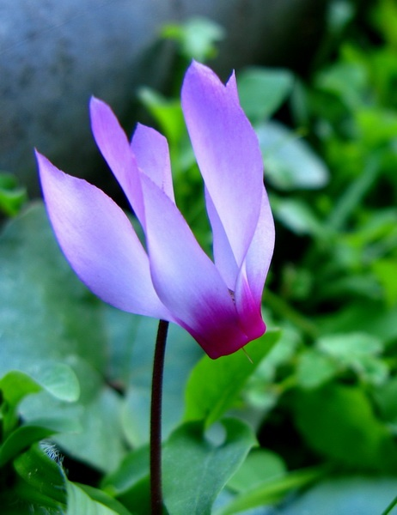
Συμμετέχουν οι μαθητές
Αθητάκης Γιώργος
Αλεξανδράκης Μανώλης
Ανδρουλάκης Μανώλης
Αντωνουσάκης Μιχάλης
Αποστολίδη Βασιλική
Αράπι Τζέσικα
Βαβουλάκη Ελένη
Βαγιωνάκης Γεράσιμος
Βενετάκη Ιωσηφίνα
Βενετάκης Γιώργος
Βεργανελάκη Ιωσηφίνα
Βερύκιος Μιχάλης
Γεωργακάκη Μεταξία
Γεωργιακάκη Αναστασία
Γκογκίδου Μαρία
Δερμιτζάκη Ζωή
Δερμιτζάκης Μάνος
Διαμαντάκη Ελισάβετ
Ελευθερίου Μαρία
Καβαρλίνγκου Ηλιάνα
Κακατσάκη Χριστίνα
Καμισάκη Αντωνία

Slide 17
Υπεύθυνοι καθηγητές:
Μαράκη Μαρία
Λαμπρινάκη Νεκταρία

